Slide 1














































МОДЕЛЬ
РАЗВИТИЯ ОБСТАНОВКИ В СООТВЕТСТВИИ С ПРОГНОЗОМ
НА ТЕРРИТОРИИ КРАСНОДАРСКОГО КРАЯ
Notes:
1

Slide 2


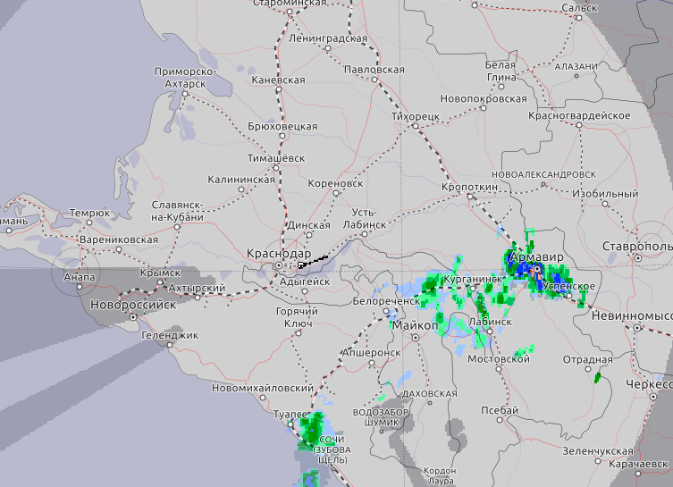
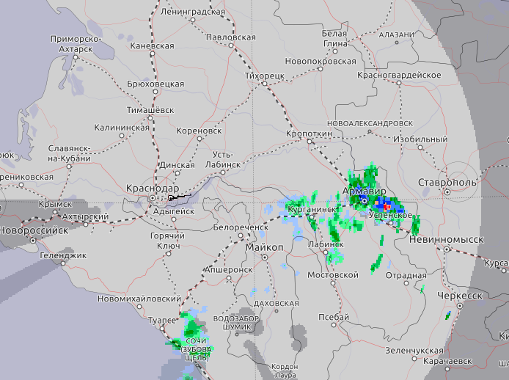

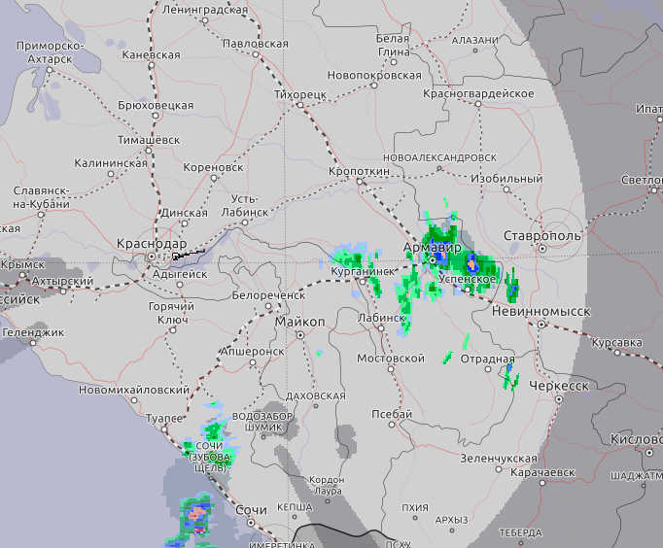
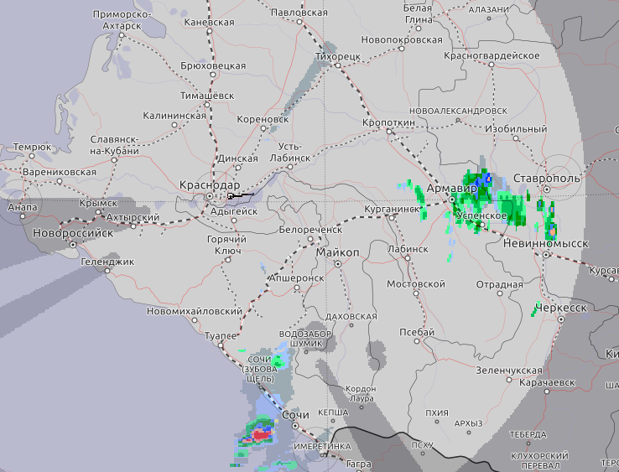
РАДАР ОСАДКОВ
НА 09.07.2020
с 06:00 до 10:00

Slide 3
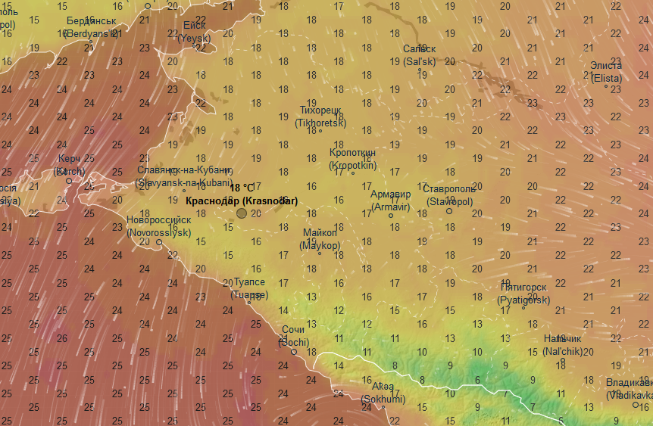
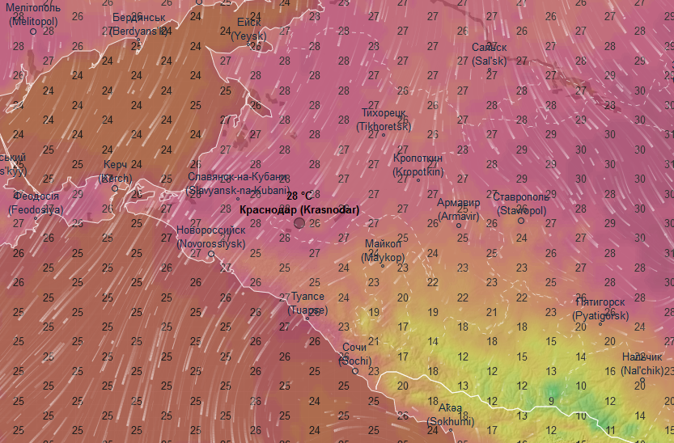
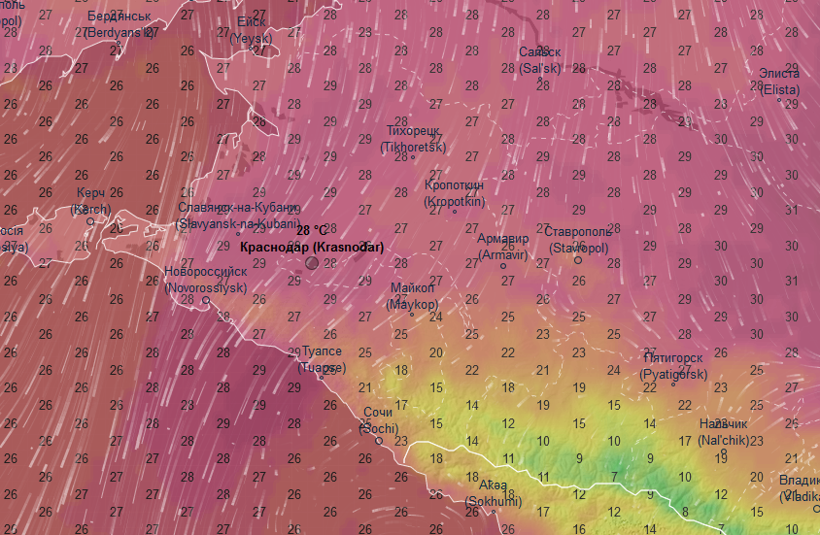
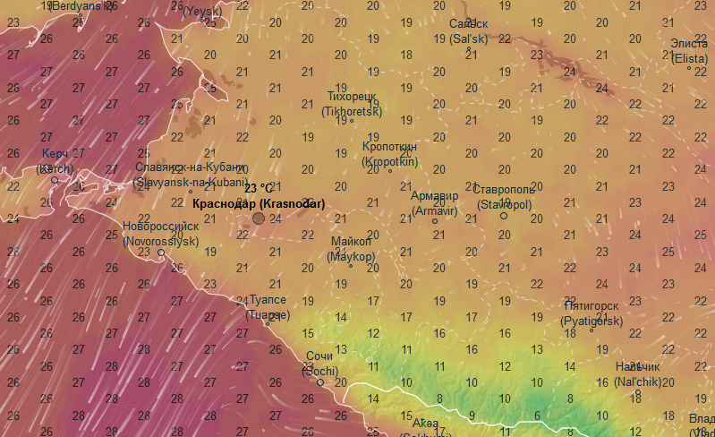
ПРОГНОЗ ТЕМАПЕРАТУРЫ НА ТЕРРИТОРИИ КРАСНОДАРСКОГО КРАЯ
НА 10.07.2020
06:00
12:00
18:00
24:00

Slide 4
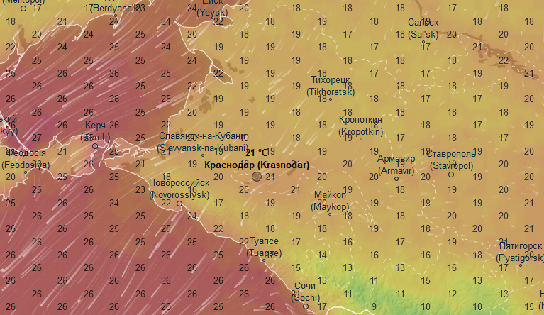
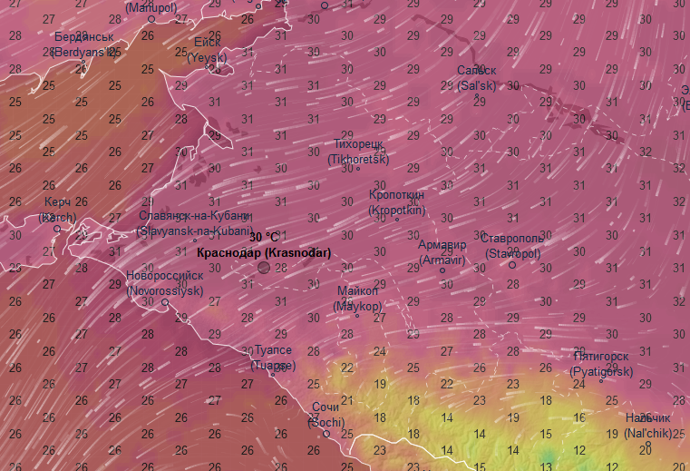
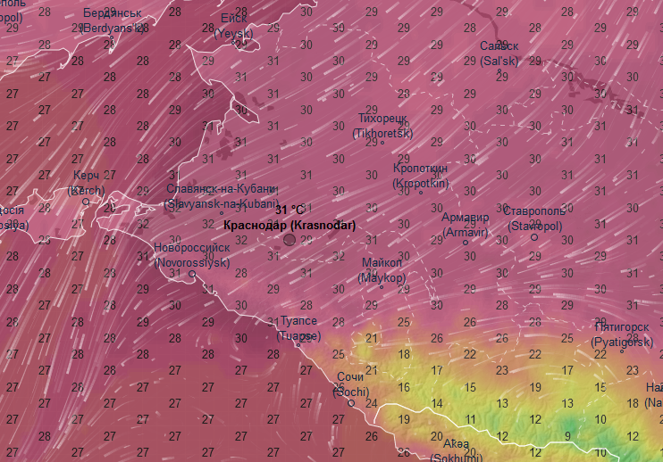
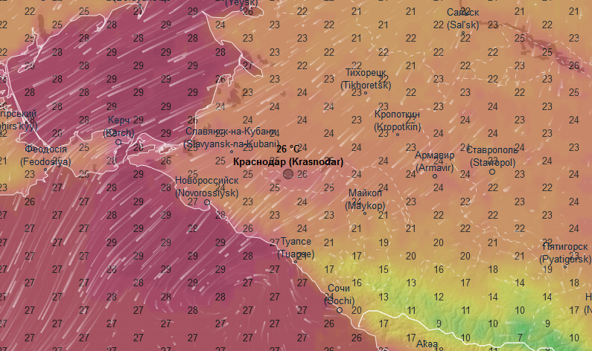
ПРОГНОЗ ТЕМАПЕРАТУРЫ НА ТЕРРИТОРИИ КРАСНОДАРСКОГО КРАЯ
НА 11.07.2020
06:00
12:00
18:00
24:00

Slide 5
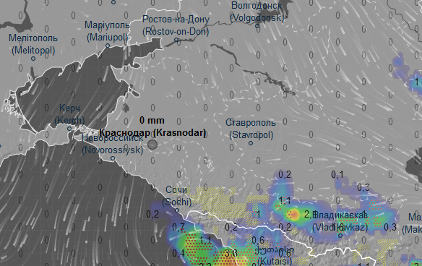
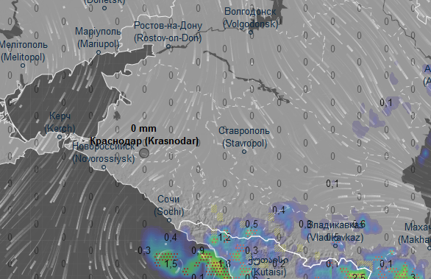
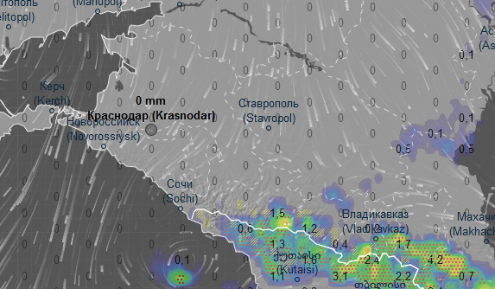
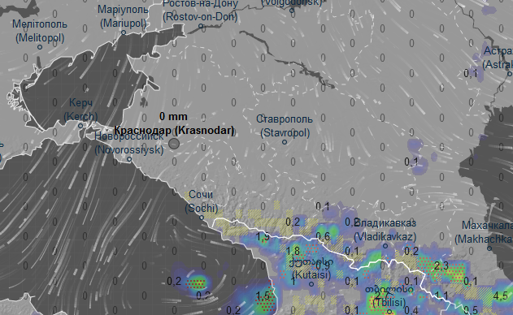
ПРОГНОЗ ВЫПАДЕНИЯ ОСАДКОВ НА ТЕРРИТОРИИ КРАСНОДАРСКОГО КРАЯ
НА 10.07.2020
06:00
12:00
18:00
24:00

Slide 6
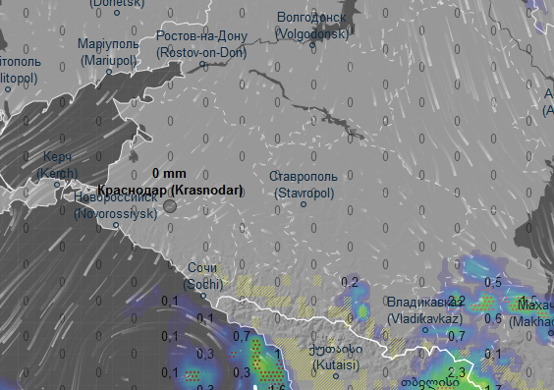
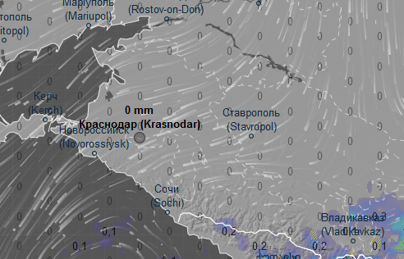
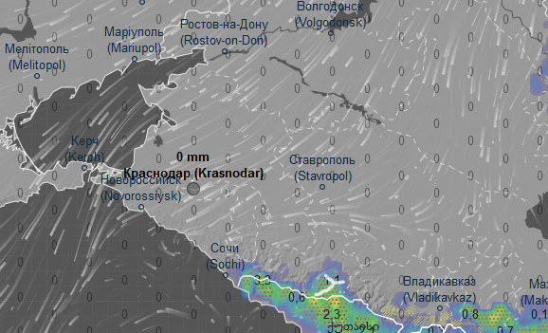
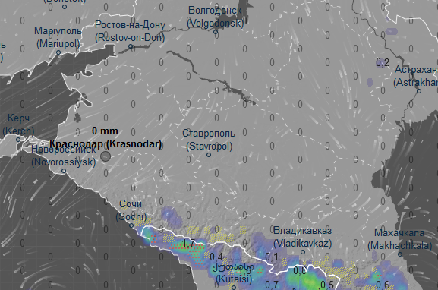
ПРОГНОЗ ВЫПАДЕНИЯ ОСАДКОВ НА ТЕРРИТОРИИ КРАСНОДАРСКОГО КРАЯ
НА 11.07.2020
06:00
12:00
18:00
24:00

Slide 7
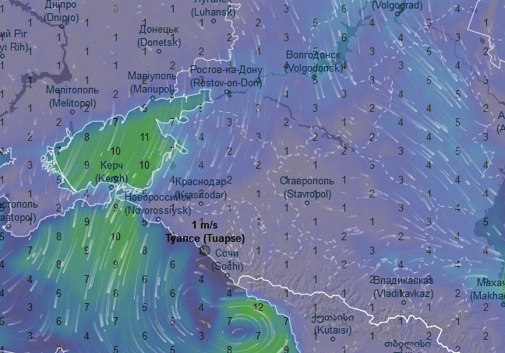
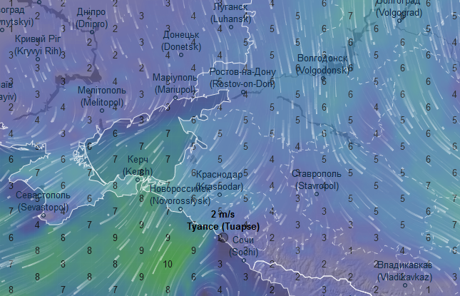
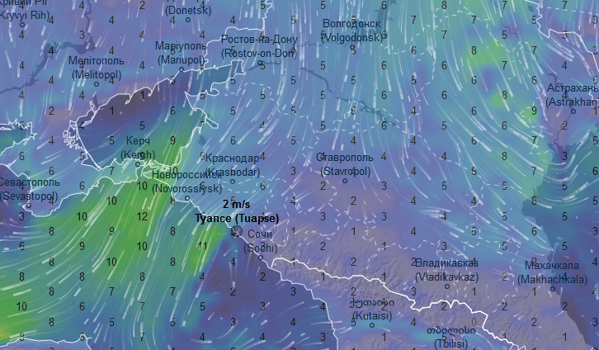
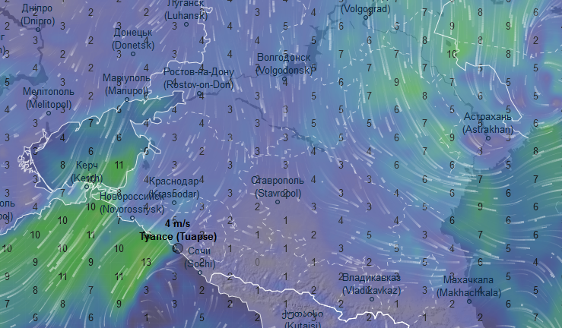
ПРОГНОЗ ВЕТРОВОЙ НАГРУЗКИ НА ТЕРРИТОРИИ КРАСНОДАРСКОГО КРАЯ
НА 10.07.2020
06:00
12:00
18:00
24:00

Slide 8
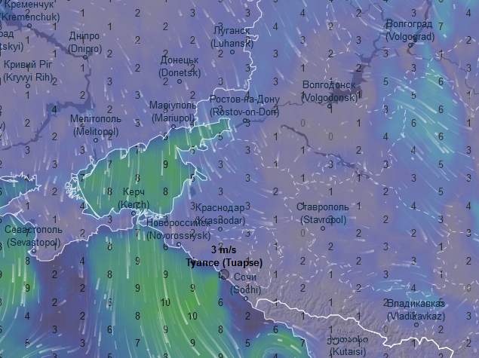
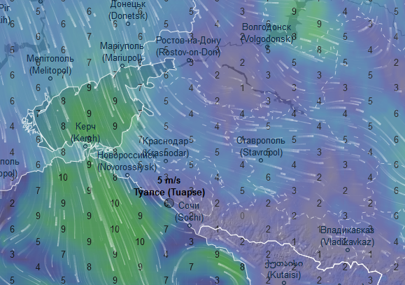
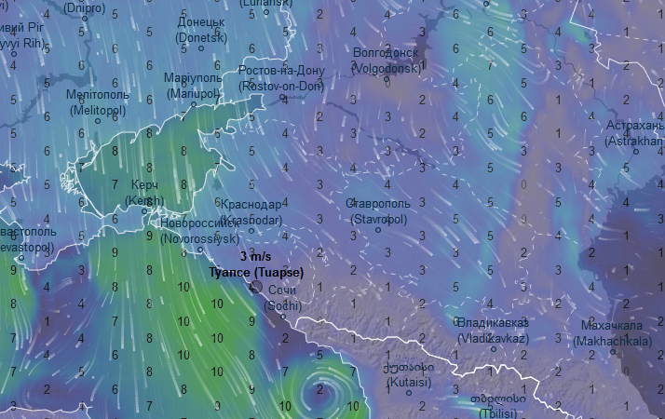
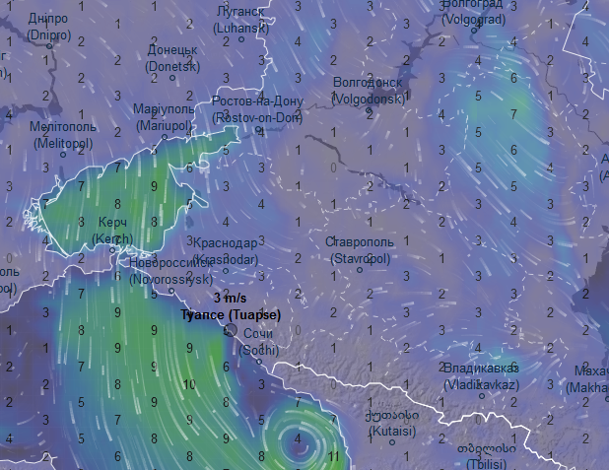
ПРОГНОЗ ВЕТРОВОЙ НАГРУЗКИ НА ТЕРРИТОРИИ КРАСНОДАРСКОГО КРАЯ
НА 11.07.2020
06:00
12:00
18:00
24:00

